Slide 1


2026/09/03
工业燃气轮机排放预测与运行参数智能优化系统课程设计汇报
汇报人：智造24-1牛铭辰
Notes:
（建议用时：约10秒）
各位老师好，我是智造24-1的牛铭辰。我的课程设计题目是工业燃气轮机排放预测与运行参数智能优化系统，下面由我进行汇报。

Slide 2
背景与研究意义
总体方案设计
01
02
CONTENTS
数据资源构建
系统开发与调试
目录
03
04
总结与展望
05
Notes:
（建议用时：约5秒）
汇报分为五个部分：背景与研究意义、总体方案设计、数据资源构建、系统开发与调试，以及总结与展望。

Slide 3
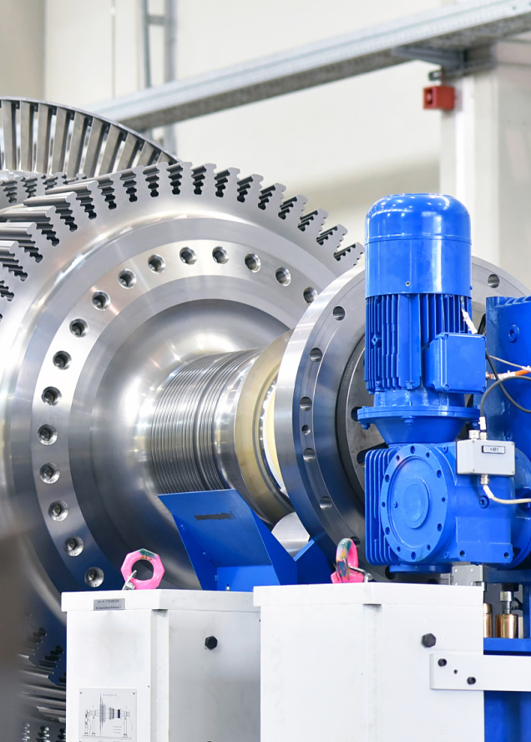
研究背景与意义
双碳目标下的排放管控需求
双碳与环保政策趋严，燃气轮机运行需同时兼顾发电效率与CO、NOx等污染物排放管控
传统调参模式的核心痛点
人工调参依赖操作人员经验，存在迭代周期长、难平衡效率与排放、异常发现滞后等问题
项目研究实践价值
打造可运行演示的智能系统，支撑机组安全、高效、低碳运行，完成课程知识全链路实践
Notes:
（建议用时：约20秒）
首先是研究背景与意义。在双碳目标和环保政策趋严的背景下，燃气轮机运行要同时兼顾发电效率，以及CO、NOx等污染物的排放管控。而传统人工调参主要依赖操作人员经验，存在迭代周期长、效率与排放难以兼顾、异常发现滞后三个痛点。因此我希望打造一个可以实际运行演示的智能系统，支撑机组安全、高效、低碳运行，这就是本项目的研究意义。

Slide 4


核心技术方向与设计目标
覆盖三类课程核心技术
系统核心设计目标
覆盖监督学习回归、智能优化算法、无监督异常检测三大课程核心技术方向
构建完整B/S架构可演示系统，解决传统调参效率低、排放控制滞后等实际痛点
Notes:
（建议用时：约15秒）
围绕这个目标，系统对应课程的三类核心技术：用监督学习中的XGBoost做回归预测，用智能优化算法PSO做参数寻优，用无监督的孤立森林做异常检测，最终构建一个完整的B/S架构可演示系统，解决传统调参效率低、排放控制滞后的问题。

Slide 5
系统架构与技术栈选型
前端展示层
Vue3 · Element Plus · ECharts
后端服务层
Flask · 9 个 RESTful 接口
B/S四层解耦架构
自上而下分为前端展示层、后端服务层、算法模块层、数据持久层，各层职责清晰易扩展
算法模块层
XGBoost 预测 · PSO 寻优 · 孤立森林检测
核心技术栈选型
数据持久层
MySQL 优先 · SQLite 自动降级适配
前端采用Vue3+Element Plus+ECharts，后端基于Flask，支持MySQL/SQLite双数据库自动适配
Notes:
（建议用时：约15秒）
这是系统总体架构，采用B/S四层解耦设计。自上而下分别是前端展示层，用Vue3、Element Plus和ECharts；后端服务层基于Flask，提供9个RESTful接口；算法模块层封装预测、寻优、检测三个模型；最底层是数据持久层，优先连接MySQL，在没有MySQL时自动降级为SQLite，保证换一台电脑也能直接运行。

Slide 6
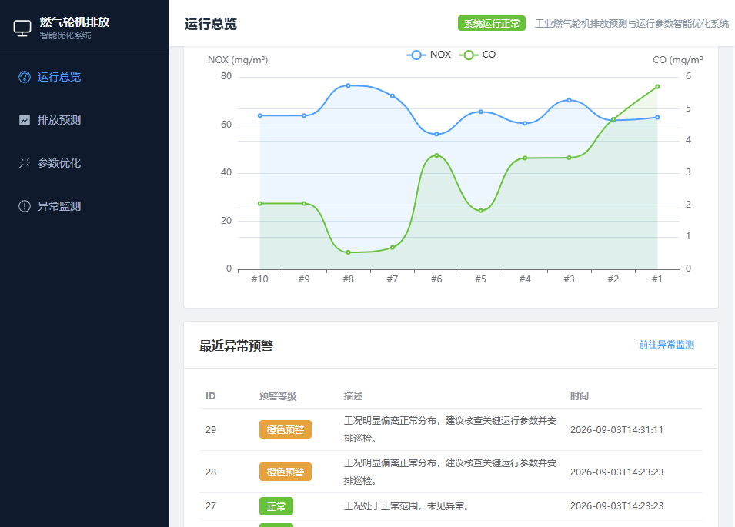
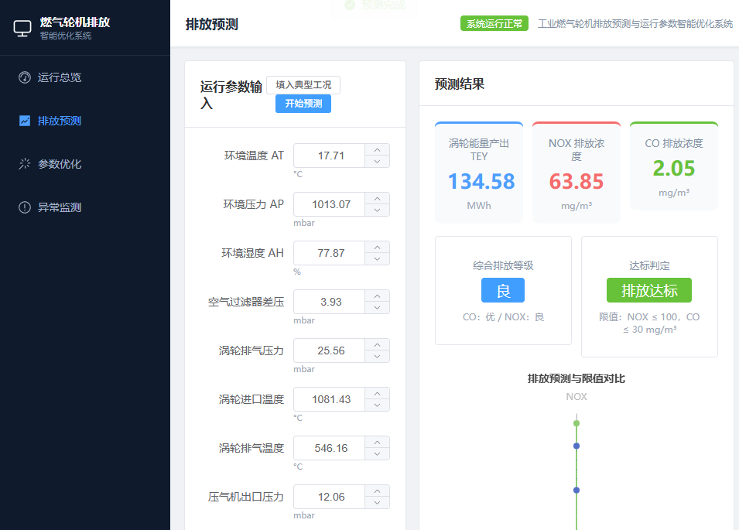
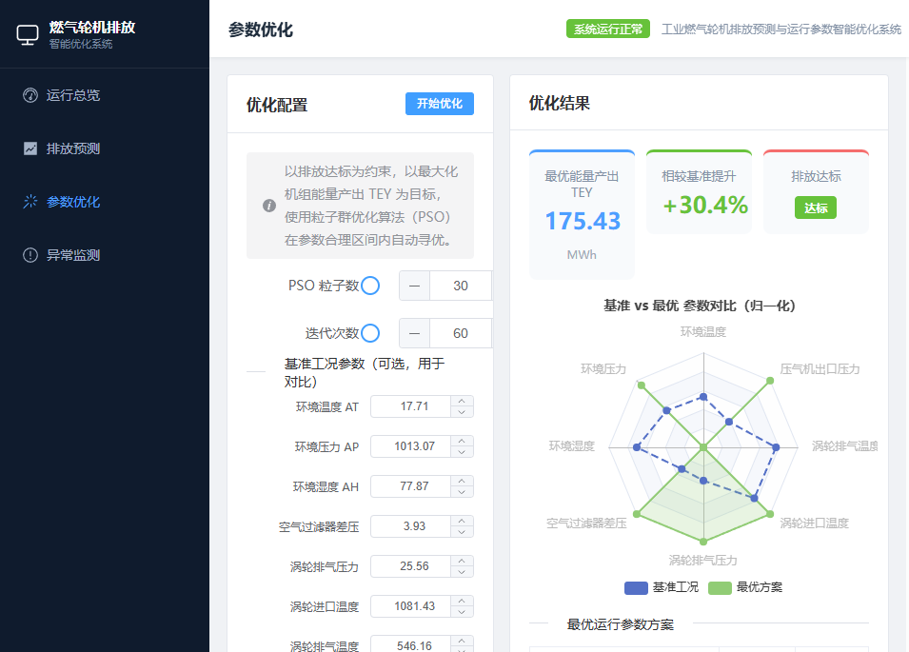
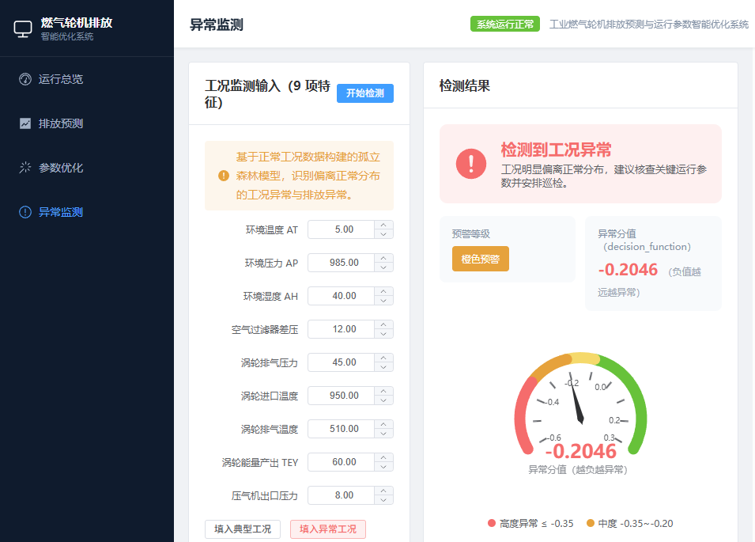
功能模块与数据库设计
四大业务功能模块
前端打造运行总览、排放预测、参数优化、异常监测四个页面，覆盖完整业务闭环
运行总览
排放预测
核心数据表设计
设计设备基础信息、运行优化记录、异常监测日志三张核心表，满足全流程数据存档追溯需求
参数优化
异常监测
Notes:
（建议用时：约12秒）
功能层面，前端打造了运行总览、排放预测、参数优化、异常监测四个页面，覆盖完整业务闭环；数据库设计了设备基础信息、运行优化记录、异常监测日志三张核心表，满足全流程数据存档和追溯需要。左侧就是四个页面的真实界面。

Slide 7



数据集构建与预处理
数据预处理流程
按年份划分数据集避免信息泄漏，经去重、标准化处理后用于模型训练
公开数据集来源
数据漂移问题发现
采用UCI公开燃气轮机排放数据集，共36733条小时级样本，含9项运行特征与排放目标变量
发现NOx排放存在跨年漂移现象，客观评估模型外推能力并完整披露处理过程
Notes:
（建议用时：约18秒）
数据方面，采用UCI公开的燃气轮机排放数据集，共36733条小时级样本，每条包含9项运行特征和能量产出、CO、NOx三个目标变量。预处理时我按年份划分训练集和测试集以避免信息泄漏，再经过去重和标准化用于训练。过程中我还发现NOx排放存在跨年数据漂移现象，会影响模型外推能力，我在报告中做了客观完整的披露。

Slide 8
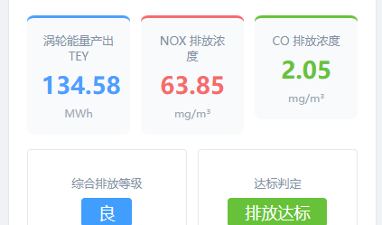
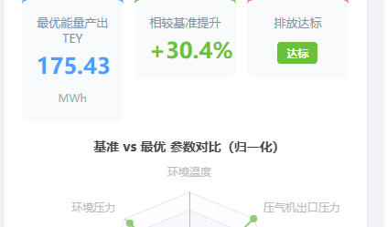
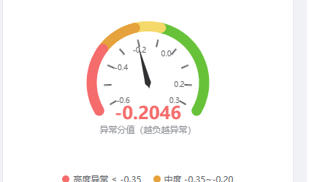
核心算法模块实现
XGBoost两阶段排放预测
PSO参数智能寻优
孤立森林异常检测
两阶段预测链由8项运行参数预测能量产出、CO与NOx排放，部署模型R²分别达0.9986、0.7942、0.8634
自实现PSO算法在排放达标约束下最大化能量产出，典型工况下能量产出可提升约30%
孤立森林构建正常工况基准，实现四级异常分级预警，支持异常特征快速定位
Notes:
（建议用时：约25秒）
核心算法分三块。第一是XGBoost两阶段预测链：先用8项运行参数预测能量产出TEY，再预测CO和NOx，部署模型的R方分别达到0.9986、0.7942和0.8634。第二是PSO参数寻优，由我自己编码实现，用30个粒子迭代60代，在排放达标约束下最大化能量产出，典型工况下能量产出可以提升约30%。第三是孤立森林异常检测，只用正常工况建立基准，实现四级分级预警。这三张图就是三个算法在系统里的真实输出。

Slide 9
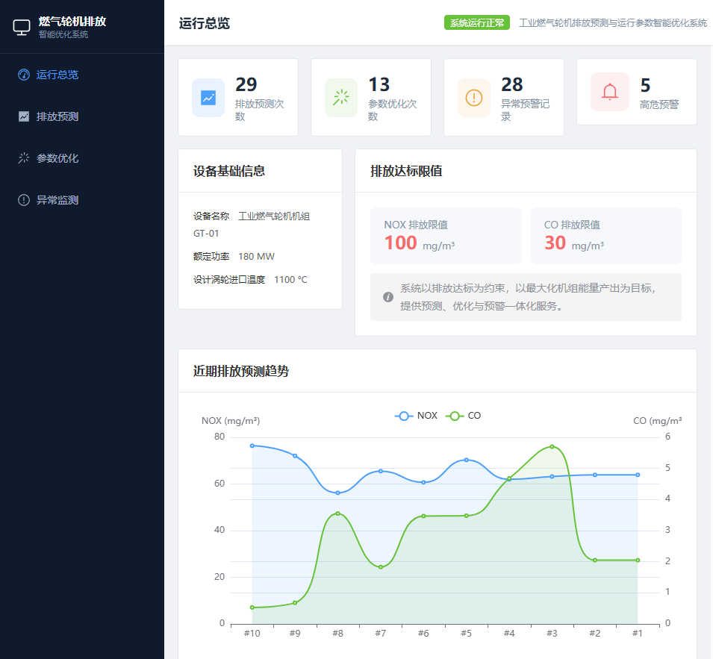
前后端功能落地实现
后端RESTful接口
后端提供9个标准化RESTful接口，覆盖健康检查、智能计算、记录查询等全量业务需求
前端可视化交互
前端实现多类工业图表可视化，支持参数快捷填充、结果直观展示、历史记录查询等交互
Notes:
（建议用时：约10秒）
工程落地上，后端9个接口覆盖健康检查、智能计算和记录查询；前端用工业图表做可视化，支持参数快捷填充、结果直观展示和历史记录查询。左侧是运行总览界面，具体操作我稍后演示。

Slide 10

系统测试与验证结果
自动化测试覆盖
11项pytest自动化测试全部通过，覆盖正常路径、异常输入与数据存档等场景
前后端联调验证
前后端跨域连通正常，接口请求、参数校验与数据流转均符合设计要求
业务闭环实测
全业务流程走通，预测、优化、预警功能输出结果符合预期，无运行时错误
Notes:
（建议用时：约15秒）
调试测试方面，我编写了11项pytest自动化测试用例并全部通过，覆盖正常路径、异常输入和数据存档等场景；前后端联调打通了跨域，接口请求、参数校验和数据流转都符合设计；最后把预测、优化、预警整条业务闭环实测走通，没有运行时错误。

Slide 11



AI协作开发模式披露
人机协同开发模式
可复用提示词策略
AI缺陷人工纠正
采用AI为协作工具、人工主导决策的vibe coding模式，全部代码经人工审查掌握
形成任务拆解、上下文同步、规格驱动、错误调试四类可复用的AI提示词策略
针对数据漂移、数据库适配等AI生成方案缺陷，人工优化调整保证系统可用性
Notes:
（建议用时：约10秒）
关于AI的使用我如实说明：我把AI作为协作工具、由自己主导决策，全部代码都经过人工审查和运行验证；并沉淀了任务拆解、上下文同步、规格驱动、错误调试四类提示词方法；像数据漂移、数据库适配这些AI最初给出的有缺陷方案，都是我人工排查后纠正的。

Slide 12

项目成果总结
核心工作成果
完成数据集构建、算法训练、前后端开发、测试全链路实践，形成可运行演示系统
项目创新亮点
如实披露数据漂移问题，设计双数据库适配方案，自实现PSO算法便于原理讲解
Notes:
（建议用时：约10秒）
成果方面，我完整走通了从数据集构建、算法训练、前后端开发到测试的全链路，形成了可运行演示的系统。创新点有三个：如实披露数据漂移、设计双数据库自动适配方案、自己实现PSO以便讲清算法原理。

Slide 13


不足与未来展望
现存不足
排放跨年外推精度受数据漂移影响较大，参数约束与预警阈值需结合真实机组校准
后续优化方向
后续将引入在线学习缓解数据漂移，补充多目标优化与生产级部署能力，向工程可用演进
Notes:
（建议用时：约8秒）
不足之处在于，模型跨年外推精度受数据漂移影响较大，参数约束和预警阈值还需要结合真实机组校准。后续我计划引入在线学习缓解漂移，补充多目标优化，让系统逐步向工程可用演进。

Slide 14



致谢与答疑
致谢
Q&A
感谢指导老师与课程团队的支持，项目代码、开发档案均完整留存可追溯核查
欢迎各位老师、同学提问交流
Notes:
（建议用时：约5秒）
以上就是我的全部汇报，感谢指导老师和课程团队的支持，恳请各位老师批评指正，欢迎提问。

